Slide 1
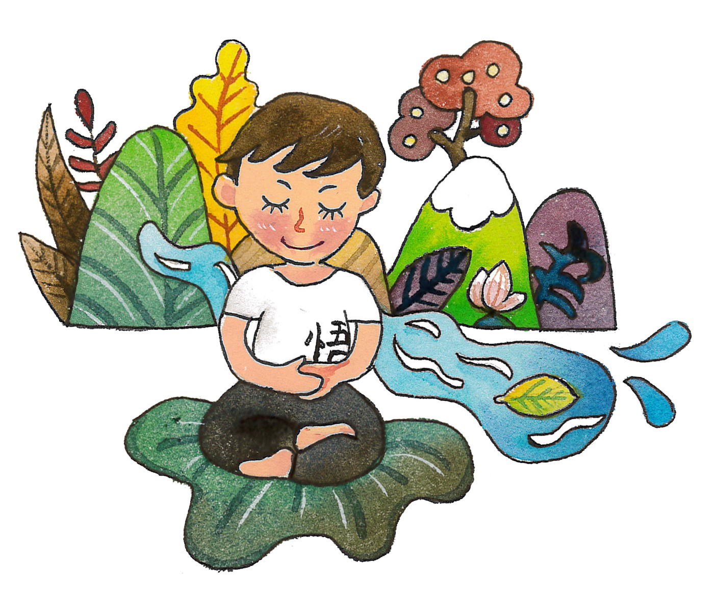
閉上眼 放輕鬆
繪者:紫薇

Slide 2
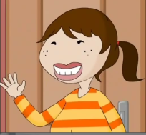
觀看心靈環保動畫
「阿莉亞阿姨」影片
https://www.youtube.com/watch?v=wo4C-J65z7U
影片中你看到了什麼﹖

Slide 3
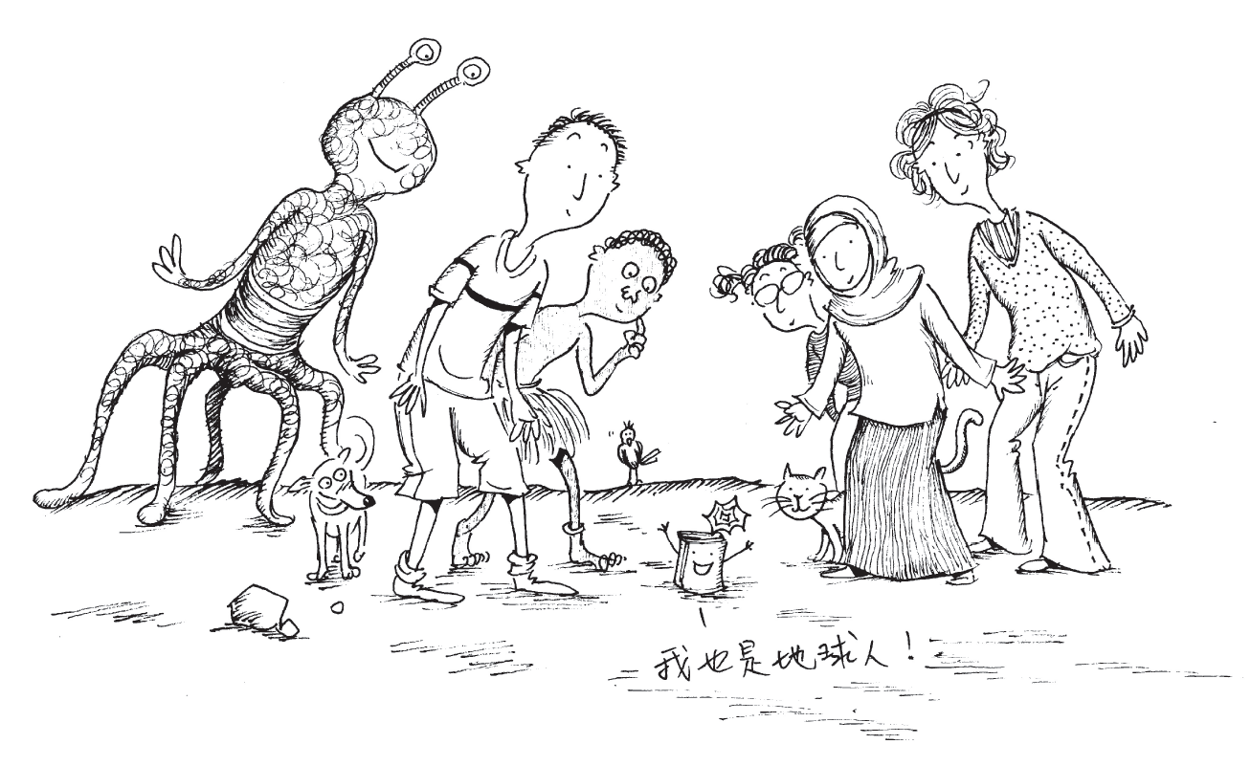
第十單元 我是地球人
繪者:江長芳
出版單位:財團法人法鼓山文教基金會、財團法人台北市中華佛教文化館
《大智慧過生活》教材出處：
https://life.ddm.org.tw/wisdom2011/%5Cpdf%5C03%5C03-10.pdf

Slide 4
提問
1.什麼是「族群倫理」呢?
「族群倫理」的意涵，就是對不同族群、文化、語言、習俗、宗教等的尊重與包容。
2.目前國際社會較棘手的族群問題是什麼?
族群問題多半來自宗教和政治上的差異。
Notes:
族

Slide 5
3.請問台灣目前的多元族群有哪些？
原住民、新住民、外籍勞工、… …及罕見疾病等社會族群（參考課本P.45），都稱是台灣人。
4.作者為何界定自己是「地球人」?
作者說「我去到哪裡，並認同那塊土地，我就屬於那裡的人」，所以界定自己為地球人。
Notes:
族

Slide 6
5.多元社會的族群要如何和諧相處？
須站在尊重多元的立場，讓每個族群都能發揮自己的特色；同時要思考照顧到其他的族群及整體族群的利益、健康、幸福與和平。尤其那些容易被忽視的族群(參考課本P.45)，更要付出關懷與幫助。

Slide 7
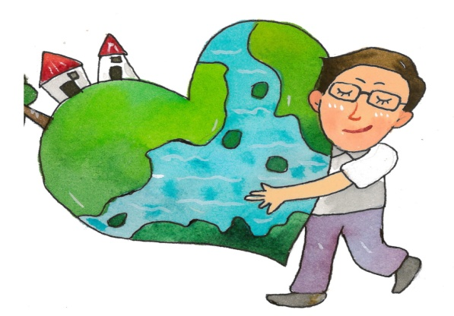
教師結語
身處地球村的當代，以包容與尊重對待身邊不同族群的人，不僅展現多元社會的可貴之處，更能為後代子孫留下動人的文化遺產。
繪者:紫薇

Slide 8
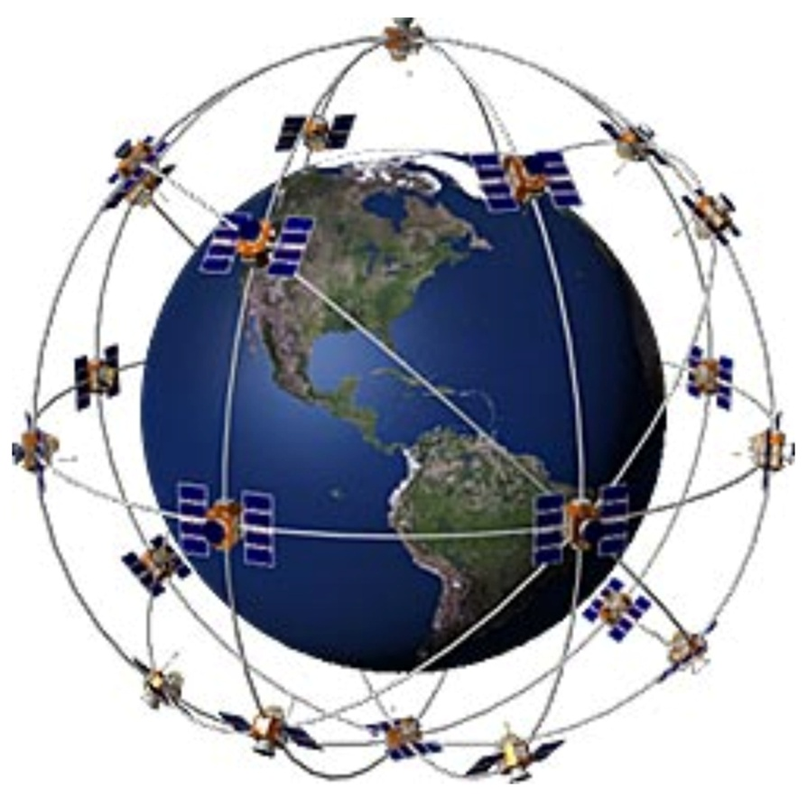
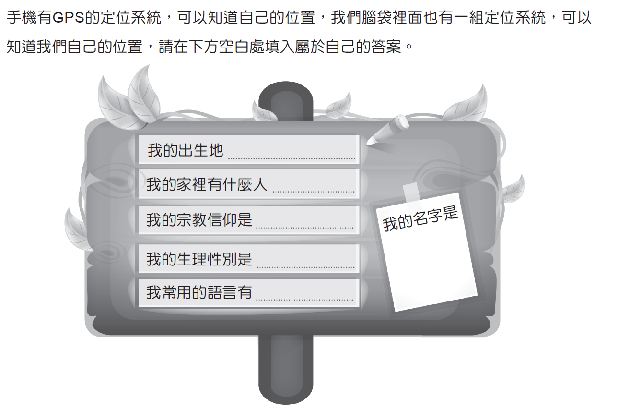
體驗與學習
寫下我的GPS
截圖自--大智慧過生活
第三冊第44頁
出版單位:
財團法人法鼓山文教基金會、
財團法人台北市中華佛教文化館

Slide 9
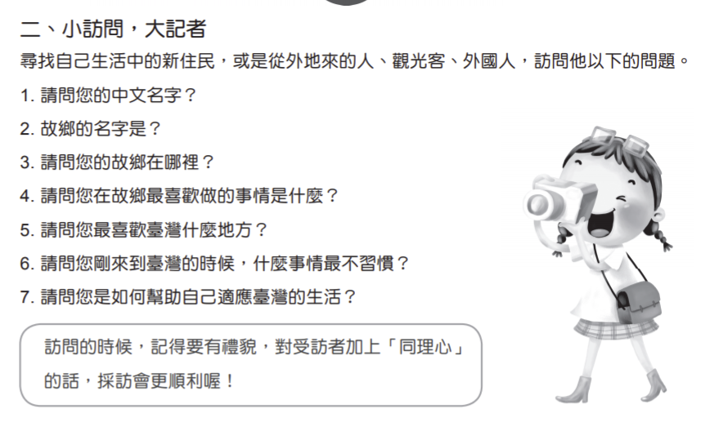
截圖自--大智慧過生活
第三冊第44頁
出版單位:
財團法人法鼓山文教基金會、
財團法人台北市中華佛教文化館

Slide 10
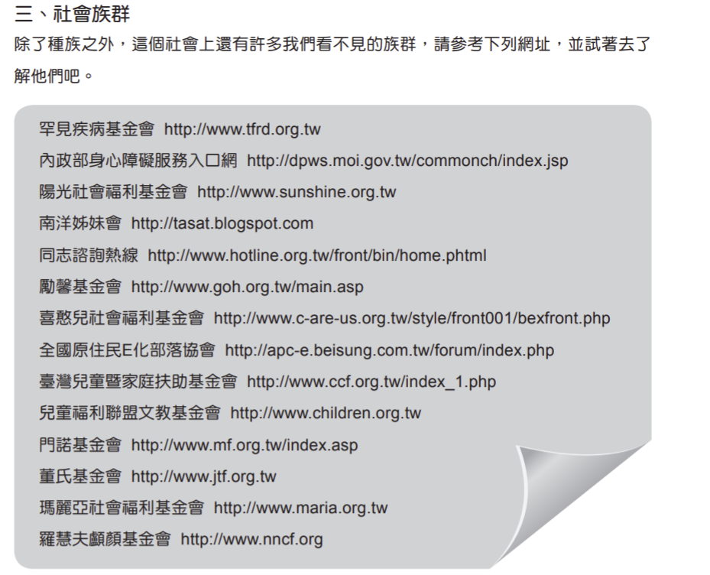
截圖自--大智慧過生活
第三冊第45頁
出版單位:
財團法人法鼓山文教基金會、
財團法人台北市中華佛教文化館

Slide 11
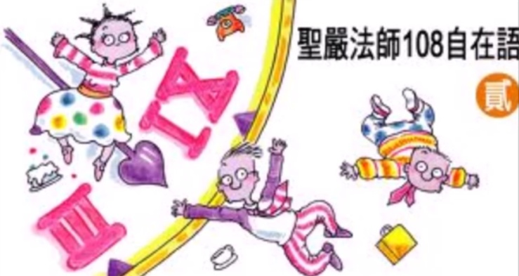
總結
與人互動，給人空間就是給自己空間。

Slide 12
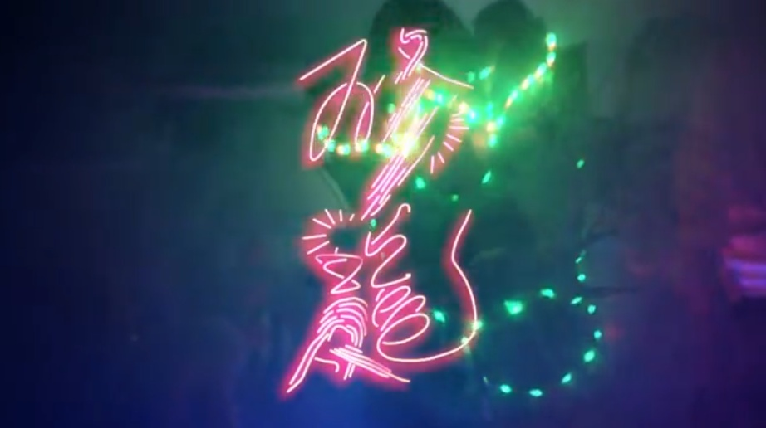
這部『修龍』影片是首度以國家館的層級參與倫敦設計雙年展，描寫台灣族群融合的新樣貌。
『修龍』是取自閩南語『相撞』的諧音，因為我們的文化不停在碰撞，這兩個字就象徵臺灣族群融合的文化新樣貌，也希望能開啟臺灣文化的未來想像。」
影片中更以多元的敘事聲線呈現出精彩的臺灣意象，臺灣的菜市場及舞龍舞獅、歌仔戲曲、泰國拳擊等多重元素，交雜了原住民、閩客族、臺灣庶民、中日民族、新住民五種族群而建構出「修龍」的張力。
修龍｜倫敦設計雙年展 台灣館 完整版影片/
EATOPIA | LONDON DESIGN BIENNALE - TAIWAN PAVILION
https://www.youtube.com/watch?v=yab37U8NDzo

Slide 13
現在這個海上的島 你甘會知影咱的未來 在哪 若親像那陣你的心情 分分合合 反起反倒 還有甚麼話 你還未說清楚 清楚
要說起你的過去 跟所有的過程 有各種的心情 那個時陣若要形容你的字 是美麗又神祕 所有紛紛又擾擾的日子 在時代的悲情 看不同的日曆 百多年以後的你 已經有一個屬於你自己的名字
我知道你所愛的是咱自由的風 唱著歌 兼跳著舞 活在這個島 那自古早就繁華的城市 一直在進步 充滿到這多的文化 是歷史的相撞
說 那個時陣的 衝爆 攏是 歷史的相撞 那個時代的錯誤 所有過去的總總 因為你 因為你的一切 這時陣的咱 作伙繼續向未來攏到底
攏是歷史的相撞 所有過去的總總 因為你 因為你的一切 這時陣的咱 作伙繼續向未來攏到底﻿
修龍
https://www.youtube.com/watch?v=yab37U8NDzo

